Slide 2


Een overzicht

Slide 3
Ten eerste - log in
Ga naar europeatwork.org
maak een account aan
Het spel begint over 10 minuten
Notes:
Om de leerlingen zo goed mogelijk te kunnen verdelen, moet iedereen 10 min. voor de start van het spel inloggen. Het eerste punt op de docentenagenda is dat iedereen een account moet aanmaken.
De leerlingen krijgen het bericht om te wachten. Als je klaar bent met je introductie, kan iedereen zijn of haar scherm openen en beginnen met het lezen van zijn of haar taakomschrijving.

Slide 4
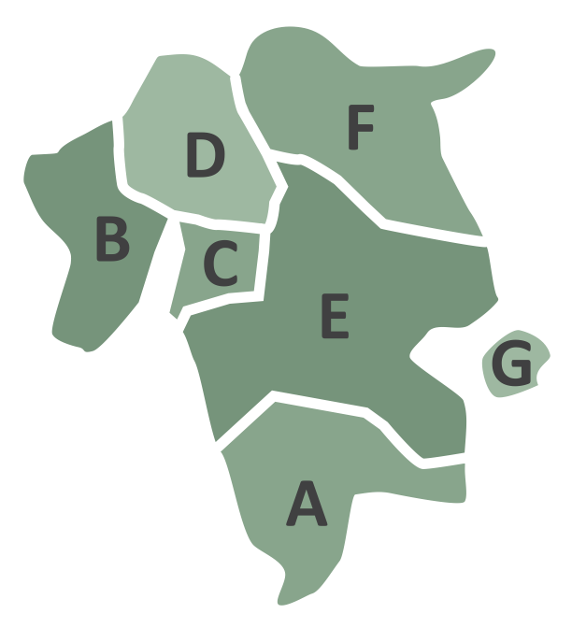




Vandaag spelen we Europe at Work!
Notes:
Dat betekent dat jij vandaag de beslissingen in de EU zult nemen - het wordt hectisch, leuk en leerzaam!
Je wordt verdeeld in teams over de verschillende deelnemende klassen. Iedereen krijgt een functie: sommigen zullen in de Commissie werken, anderen in delegaties van de lidstaten, fracties van het Parlement als lobbyisten of in een van de drie mediahuizen van Europe at Work.
De rollen zijn fictief en sommige mechanismen van de EU zijn vereenvoudigd. Zo zijn er slechts 7 landen in plaats van 27, en worden ze A-land, B-land enz. genoemd.

Slide 5
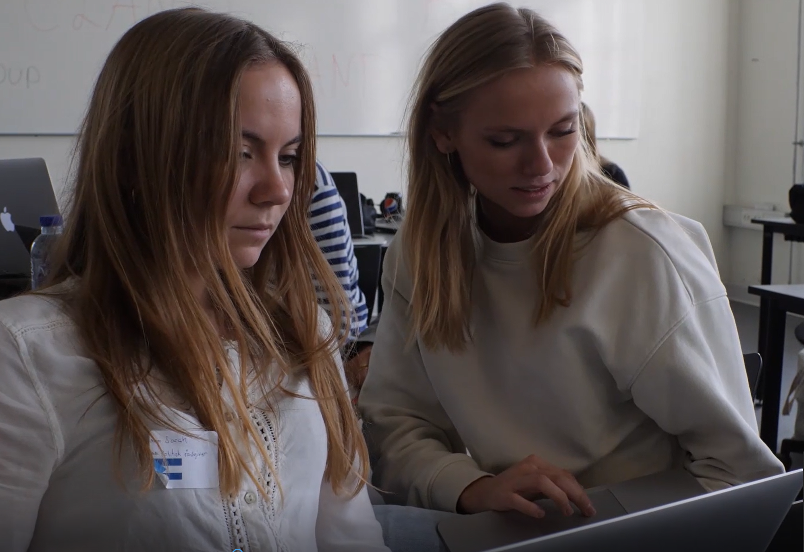
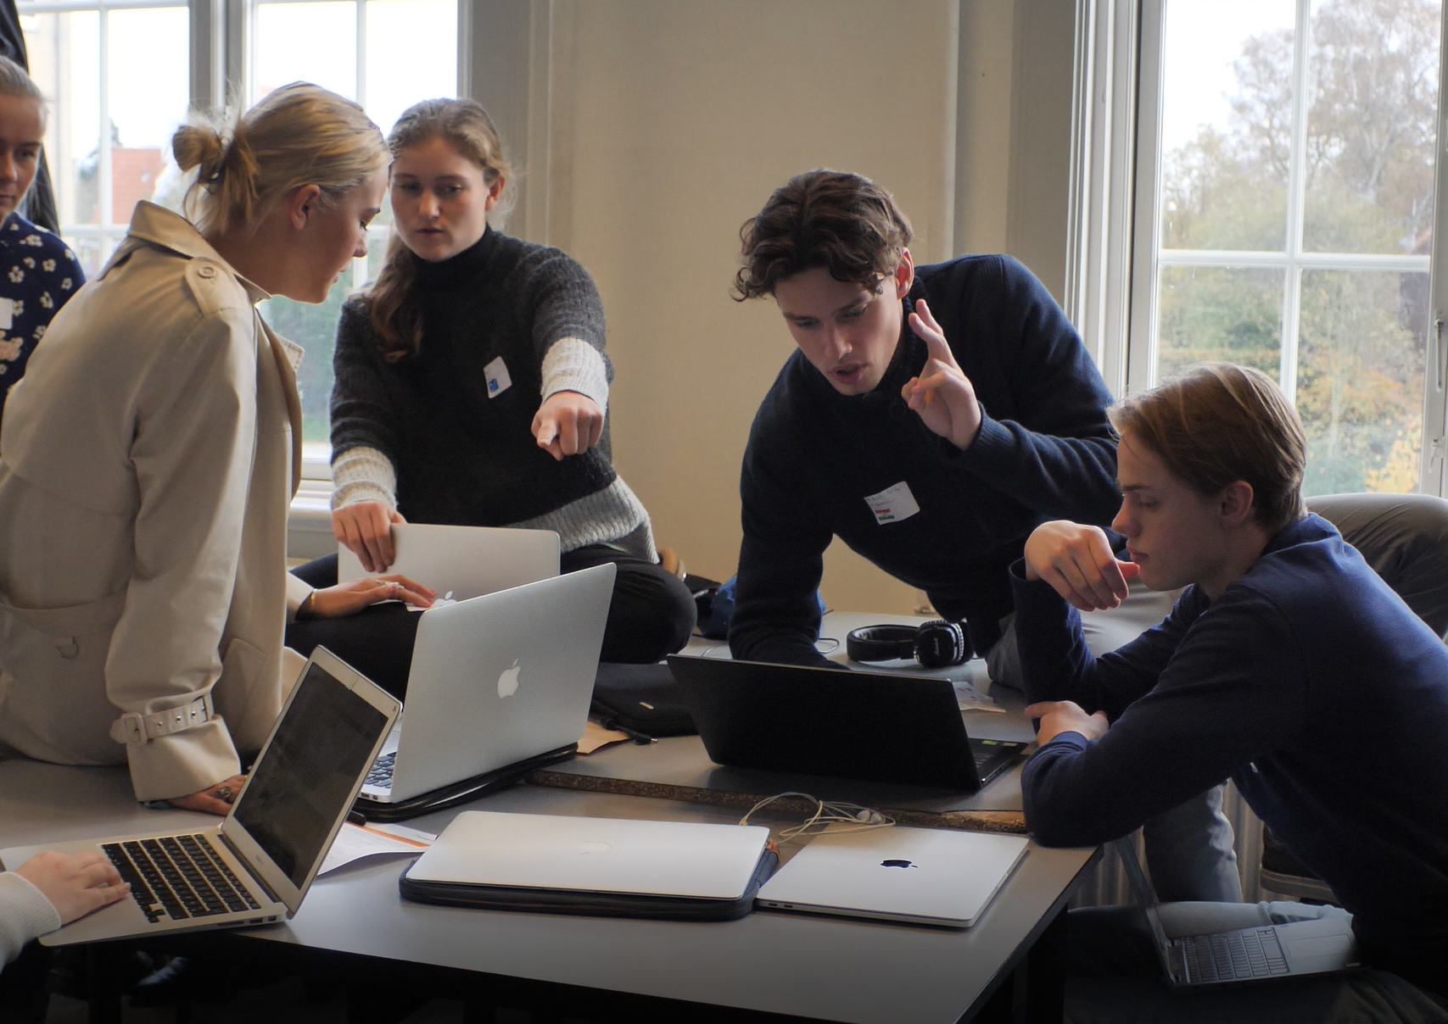
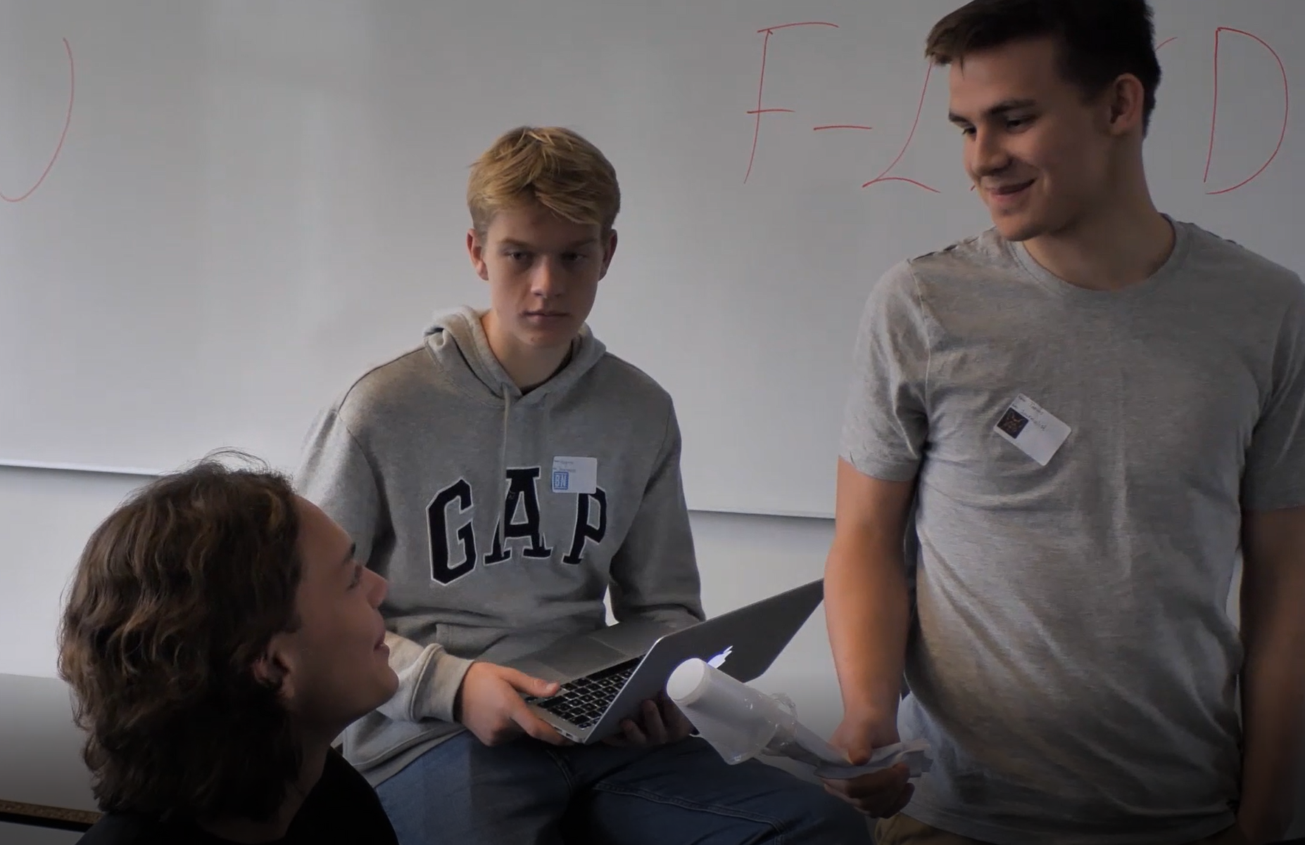
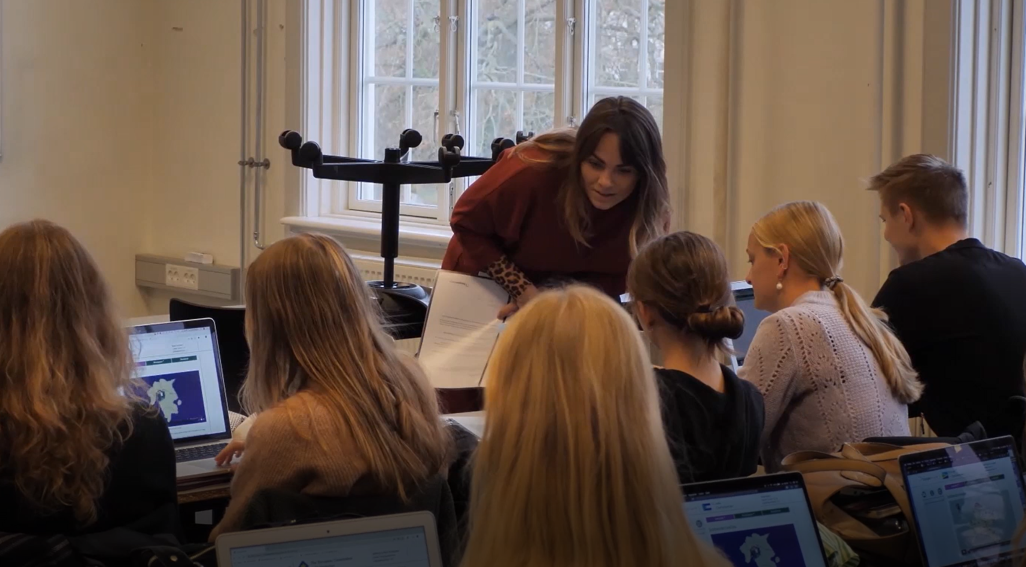
Notes:
Het rollenspel Europe at Work is een andere manier om het wetgevingsproces van de EU te leren kennen. Jullie krijgen allemaal een actieve rol in de onderhandelingen.
Je verricht verschillende taken in je teams - en die zijn allemaal op hun eigen manier belangrijk. Sommigen schrijven nieuwsartikelen, anderen spreken op de grote bijeenkomsten, nemen deel aan het opstellen van de richtlijn of leren meer over de politieke verhoudingen in het thuisland.
Wat je taak ook zal zijn, het is belangrijk om je scherm in de gaten te houden. Het is het platform dat aangeeft wat je moet doen. Daarnaast bevat het ook de antwoorden op de meeste van je vragen.

Slide 6
De regels voor hen die reizen om in andere EU-landen te werken:
Op welke voorzieningen hebben arbeiders uit andere EU-landen recht?
Hoe moeten bedrijven worden gecontroleerd?
Hoeveel moet er in de EU geregeld worden en hoeveel in de lidstaten?
Wanneer moet wetgeving in werking treden?
Notes:
Europe at Work gaat over het onderhandelen over een richtlijn die de regels bepaalt voor arbeiders die naar een ander EU-land reizen om te werken.

Slide 7
De EU Commissie
Stuurt 3 keer per dag en ontwerp van de richtlijn
Vindt raakvlakken tussen uiteenlopende standpunten
Notes:
Wie zijn de spelers in Europe at Work?
De Commissie stuurt 3 keer per dag een ontwerp van de richtlijn. Ze luisteren naar de argumenten afkomstig van de lidstaten en het Parlement, en dus hebben zij twee mogelijkheden om aanpassingen te maken waarvan ze zeker zijn dat ze er zo veel mogelijk stemmen voor krijgen in de laatste stemronde. De Commissie neemt deel aan de vergaderingen in de Ministerraad en in het Arbeidsmarktcomité. Ze hebben veel relatie-verantwoordelijke leden die er achter proberen te komen waarover de onderhandelaars het eens en oneens zijn, en die compromissen zoeken.

Slide 8




Het Europese Parlement
4 EP-fracties
Gewone meerderheid
BLAUW
ROOD
ORANJE
GROEN
Notes:
Wie zijn de spelers in Europe at Work?
In het Europese Parlement van Europe at Work zijn er vier fracties. Elke fractie bestaat uit democratisch gekozen politici uit de lidstaten die bijeenkomen op basis van politieke overtuigingen. In het Arbeidsmarktcomité zitten vertegenwoordigers van alle fracties. Zij onderhandelen over het ontwerp van de Commissie. Als ze het eens kunnen worden, zullen ze een sterkere stem hebben ten opzichte van de Raad.
De richtlijn kan alleen worden aangenomen als er een meerderheid is in zowel het Europees Parlement als de Raad van Ministers. In het Parlement is een gewone meerderheid vereist. Dat betekent dat er meer ja- dan nee-stemmen moeten zijn.

Slide 9






De Ministerraad
7 lidstaten
Gekwalificeerde meerderheid: tenminste 4 lidstaten met tezamen minstens 65% van de EU-burgers moeten JA stemmen
A-land
B-land
E-land
C-land
F-land
D-land
G-land
Notes:
Wie zijn de spelers in Europe at Work?
In de Ministerraad van Europe at Work hebben de Arbeidsmarktministers van alle zeven lidstaten een plek. Elke minister heeft een delegatie van adviseurs en ambtenaren die zowel bij de officiële onderhandelingen in de Raad als bij de informele onderhandelingen met de andere landen en EP-fracties helpen.
De Ministerraad keurt de richtlijn samen met het Parlement goed. In de Raad is een gekwalificeerde meerderheid van stemmen vereist. In Europe at Work betekent dit dat ten minste vier lidstaten die samen ten minste 65% van de EU-burgers vertegenwoordigen, ja moeten stemmen.

Slide 10



Lobbyorganisaties
Proberen invloed uit te oefenen op de Parlementsfracties en de lidstaten
De Grootste Vakbond
Europese Werkgeversorganisatie
The Bare Minimum
InCrypted Lagune
Notes:
Wie zijn de spelers in Europe at Work?
Europe at Work heeft vier lobbyorganisaties. Zij vertegenwoordigen elk hun eigen belangen: vakbonden, grote bedrijven, mensenrechtenorganisaties en een technologiebedrijf. Ze proberen allemaal de onderhandelingen te beïnvloeden, zowel door hun hulp, kennis en argumenten aan te bieden aan de onderhandelaars waarmee ze het eens zijn, OF door hun tegenstanders te blokkeren, door bijvoorbeeld naar de media te gaan en te proberen de publieke opinie te beïnvloeden.

Slide 11


Mediahuizen
Leggen verslag van de belangrijkste gebeurtenissen
Business Now
Scoop Dog Magazine
The Next Europe
Notes:
Wie zijn de spelers in Europe at Work?
De onderhandelingen in Europe at Work worden op de voet gevolgd door drie zeer verschillende mediahuizen. Ze publiceren artikelen op het gameblog NEWstream en concurreren met elkaar over de sappigste verhalen en over het feit dat ze het eerste zijn met breaking news.

Slide 12
Hoe win je?!
Vorm allianties
Beïnvloed de richtlijn
Win InvloedPunten
Notes:
In Europe at Work is het je missie om met je team zoveel mogelijk invloed te krijgen op de richtlijn. Daarom zou de wetgeving die jouw prioriteit heeft, de richtlijn moeten domineren.
Je moet onderhandelen met de andere teams, deals sluiten en compromissen sluiten als het nodig is. Het belangrijkste is dat er uiteindelijk een meerderheid is voor een richtlijn. En de enige manier om daar te komen is door in een vroeg stadium sterke allianties te vormen.
De punten in het spel worden InvloedPunten of IP's genoemd. Alle teams hebben vanaf het begin een pool van IP's die ze kunnen verhandelen en overdragen aan andere teams. Je krijgt ook IP's door ervoor te zorgen dat de dingen die jouw prioriteit hebben zoveel mogelijk in de richtlijn worden weerspiegeld. Je leert daar alles over wanneer het spel begint. Het team dat zijn IP’s het meest verhoogt, wint Europe at Work.

Slide 13
3 kernpunten
De computer bepaalt wat er tijdens de dag gebeurt.
Blijf rustig.
Vecht, maar met diplomatieke middelen.
Notes:
Er zijn drie dingen die vooral belangrijk zijn om in gedachten te houden als het spel eenmaal begint:
Je moet de teksten op het scherm lezen als je bij wilt blijven en de verschillende functies op het scherm gebruiken. Voel je vrij om vragen te stellen, maar lees eerst.
Dit is een onbekende wereld. Niemand heeft het volledige overzicht van alles wat er gebeurt. Als je probeert je eigen rol te begrijpen en samen te werken in je team, zal je het gaandeweg beter begrijpen.
Het is het beste om nog beleefder te zijn en anderen meer respect te tonen dan dat je normaal zou doen. Het kan geen kwaad om formeel te zijn, misschien nog geen handen te schudden maar bv een buiging te maken en jezelf voor te stellen als je iemand voor het eerst ontmoet. Iedereen in het spel heeft een belangrijke taak en je weet nooit wanneer je die nodig gaat hebben.

Slide 14
Wanneer je naar je team gaat:
Vind je team en ga samen zitten – Je kan de tafels en stoelen verplaatsen zodat je apart van andere teams zit.
Stel jezelf voor en vertel de anderen je naam en je functie.
Zoek uit wie de stafchef van je team is. Hij of zij leidt de vergaderingen en hebben een agenda op hun scherm.
Bekijk samen met je team op het scherm de introductievideo.

Slide 15
Het is zover!
Ga naar europeatwork.org
Lees je functie-omschrijving.
Je hebt 10 min de tijd voordat je naar je team moet gaan.
Veel plezier!
Notes:
Herinner de studenten er aan wanneer jullie weer samenkomen en in welk lokaal.

